Slide 1
Lugares que Hablan

Slide 2
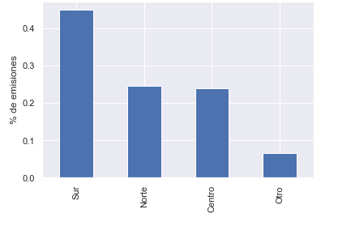
Datos : 2013-2020
Emisiones : 701 emisiones
¿ Con que frecuencia de estas 701 emisiones se han distribuidos según tipo de Zona de las emisiones?
El 45% de las emisiones corresponden a la Zona Sur
¿ Y en términos de rendimiento como se condicen las Zonas* ?
La Zona Sur obtiene un mejor rendimiento alcanzando un 18,3% de share hogar frente a la zona Norte que obtiene un 17,9% share y Centro que obtiene un 17,7%
* Calculo de share según medianas para descartar las emisiones outliers

Slide 3
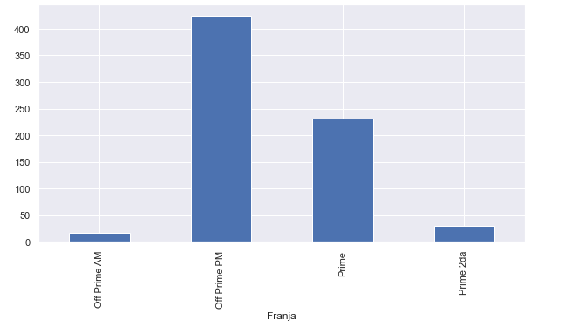
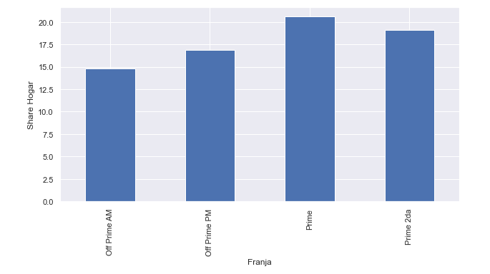
¿ Hay diferencias de Rendimientos entre las emisiones OFF Prime y Prime?
Las emisiones del OFF doblan al números de emisiones del Prime y en términos de rendimiento hay un mejor rendimiento en las emisiones del Prime que en el OFF

Slide 4
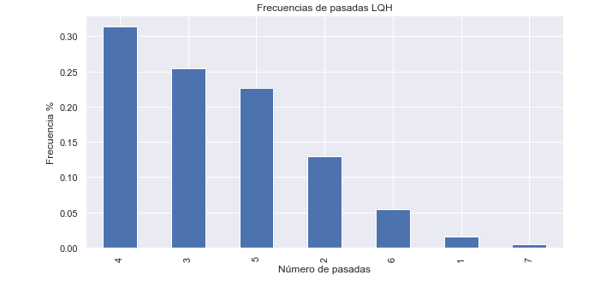
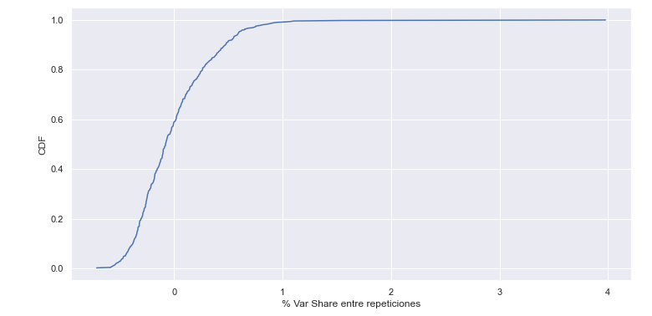
¿Como afecta las distintas pasadas de los capítulos?
El 60% de los capítulos han tenido entre 3 y 4 pasadas.
El 40% de las emisiones que se repiten tienen una variación positiva de rendimiento

Slide 5
¿Cual es el tiempo óptimo para volver a dar una nueva pasada sin que se deteriore su rendimiento?
Caso 1 : Origen Pasada es el Prime y la próxima pasada es el Prime
Caso 2 : Origen Pasada es el OFF-Prime y la próxima pasada es el OFF-Prime
Caso 3 : Origen Pasada es el OFF-Prime y la próxima pasada es el Prime
Caso 4 : Origen Pasada es el Prime y la próxima pasada es el OFF-Prime

Slide 6
¿Correlación Entre Competencia y Coef de correlación con la otras variables?

Slide 7
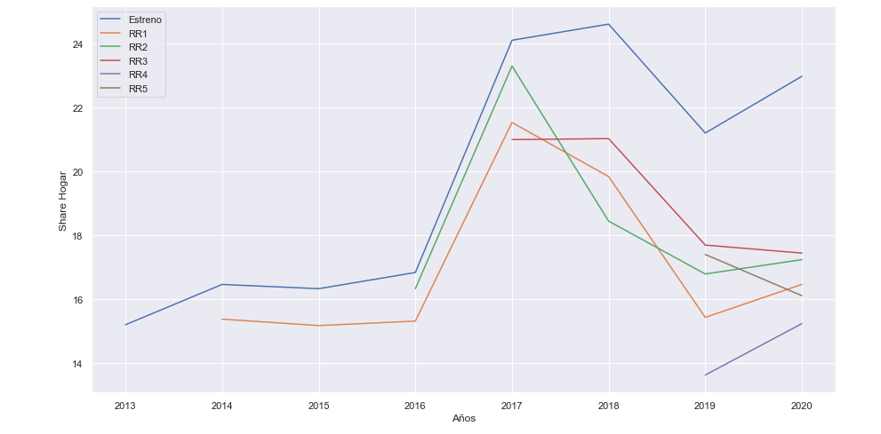
¿ Como han evolucionado los rendimientos en el tiempo las distintas emisiones según su clasificación de estrenos y repeticiones?
A partir del 2017 hay una valorización del programa tanto en sus emisiones estrenos y repeticiones

